Slide 1
Interpretace

Slide 2
Vizuální gramotnost
"Vizuální gramotnost se vztahuje na skupinu vizuálních schopností, které člověk může rozvíjet pomocí souběžného pozorování a vnímání dalších smyslových zkušeností a integrací těchto vjemů. Rozvoj těchto schopností je zásadní pro standardní postup učení. Když jsou tyto schopnosti vyvinuté, umožňují vizuálně gramotnému člověku rozlišovat a interpretovat vizuální děje, objekty, symboly, ať už přírodní či umělé, se kterými se setkává ve svém okolí. Díky kreativnímu využití těchto schopností, může člověk komunikovat s ostatními. Tyto schopnosti také umožňují ocenit kvalitu vizuální komunikace, lépe ji chápat a vychutnávat.“ (Debes, 1969)

Slide 3
Vizuální gramotnost
…. chápeme jako mnohovrstevný soubor způsobilostí: od percepční senzitivity, a to na úrovni každodenní percepce prostředí života a vztahů každého jedince, kulturního habitu, schopnosti kritického myšlení, estetické otevřenosti - ve smyslu otevřenosti k emocionálním a empatickým vztahům a procesům až po schopnost vizuální výmluvnosti, a to ve smyslu aktivní kreativní činnosti v oblasti vytváření jakéhokoliv vizuálně vnímaného objektu (Raney in FULKOVÁ, M.: Když se řekne ...vizuální gramotnost. Výtvarná výchova, 2002, 42, č. 4., str. 12-14. ISSN 1210 3691).
Percepční senzitivita (na úrovni každodenní percepce prostředí života a vztahů každého jedince)
Kulturní habitus (prostor, v němž se utváří životní styl/kategorie vnímání, klasifikační schémata, estetické soudy)
Schopnost kritického myšlení (znalost různých vyjadřovacích prostředků vizuálních sdělení, rozpoznání záměru, s nímž bylo určité dílo vytvořeno, a to z historického i soudobého hlediska, schopnost rozpoznat, jak dílo působí v určitém kontextu a kdo a proč ho do tohoto kontextu umístil, jaký druh diváka má být dílem osloven a proč, jak vizuální sdělení zprostředkovávají celkovou představu o jevech a událostech)
Estetická otevřenost (otevřenost k emocionálním a empatickým vztahům a procesům)
Schopnost vizuální výmluvnosti, působivosti (aktivní kreativní činnost)

Slide 4
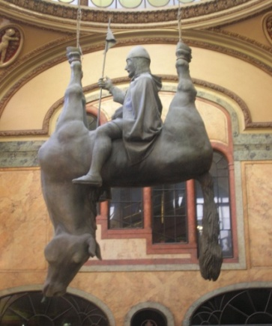
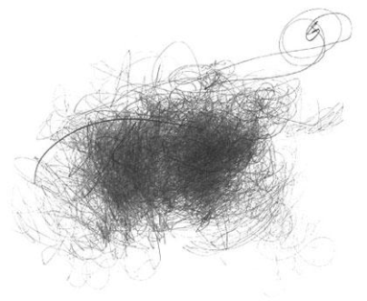
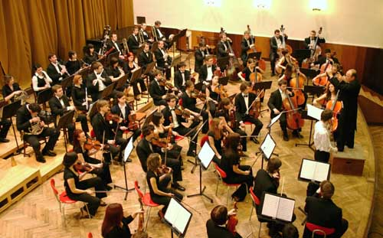
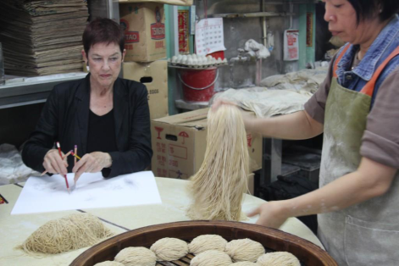
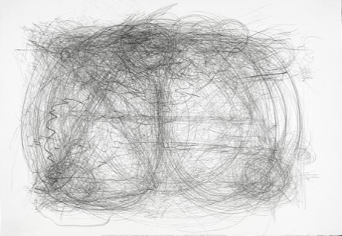
Druhy interpretace Intuitivní/intelektuální reakce na dílo Bez důrazu na posuzování estetických hodnot
Slovní: výpověď o zážitku. Potřeba rozvíjet jazyk vhodný k popisu struktury objektu.
David Černý, socha svatého Václava jedoucího na mrtvém koni, 1999
Václav Myslbek, Svatý Václav, 1894
Metajazyková:
- Materiálová/praktická
- Expresivní
- Smíšená: slovní/materiálová(animace v galeriích)
Morgan O'hara, pianistka Martha Argerich, allegro con brio of Beethoven’s Piano Concerto
No. 4, 2001
Morgan O'hara Live Transmissions – recording human activities
Morgan O'hara, Riccardo Chailly, Orchestra in Mahler's Symphony No 4, 2000

Slide 5
MODEL TVORBY, PERCEPCE A INTERPRETACE VE VÝTVARNÉM UMĚNÍ
ZOBRAZOVANÉ
Objekt, referent...
Percepce, recepce, interpretace
DIVÁK
Mimesis
Rozpoznání
AUTOR
Interpelace
Dekódování
Percepce, recepce, interpretace
Intence, zobrazení
DÍLO
Kódování
"Umění je jazyk, který se proměňuje s každým nově vzniklým uměleckým dílem"
(Slovo, písmo, akce, hlas, Praha 1967)

Slide 6
Před obrazem 1 čtyřdílný model interpretace Edmunda B. Feldmana publikovaný r. 1967 jazyková analýza/interpretace
1. Popis: Díváme se na dílo a všímáme si viditelných částí (soupis jeho viditelných částí, soustředíme se na to, co je okamžitě viditelné.)
Co vidíme na tomto díle, které části, které věci, oblečení, lidi, zvířata, architekturu, okolí,…?
2. Analýza: Odkrýváme vztahy mezi jednotlivými částmi, soustředíme se na použité kompoziční principy.
Jak umělec použil jednotlivé umělecké/výrazové prostředky jako barvu, tvar, linie, texturu, prostor, formy? Jaké principy zde umělec k vytvoření díla použil – vyvážení, rytmus, opakování, jednotu, variace, pohyb, proporce, důraz či potlačení?
3. Interpretace: Přisuzování významů. Odkrýváme význam díla, zaměřujeme se na obsah a výrazové kvality.
Co se na obraze děje? Co nám umělec/autor chtěl dílem říci?
4. Soud/reflexe: Vyjádři svůj osobní názor. Je to dobré dílo, kvalitní umění? Líbí se Ti, nebo nelíbí? Proč? Koresponduje s tvou vlastní zkušeností? Dotýká se nějakého obecnějšího společenského problému?

Slide 7
Emil Filla: Čtenář Dostojevského (1907)

Slide 8
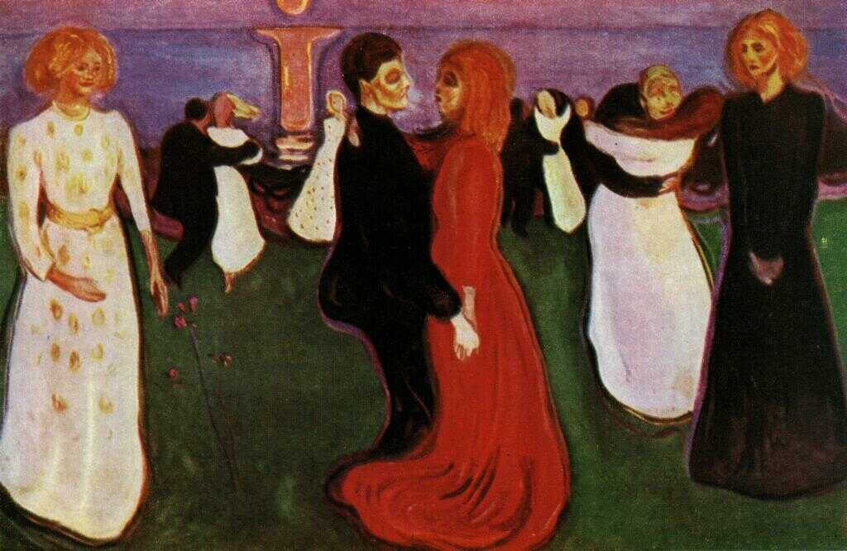
INTERPRETACE PODLE ERWINA PANOFSKÉHO
Předikonografický popis
AKTUÁLNÍ VÝZNAM
Ikonografický rozbor
KONVENČNÍ VÝZNAM
Ikonologická interpretace
VLASTNÍ (VNITŘNÍ) VÝZNAM
Munch ve svých denících píše o třech úsměvech ženy, které jsou metaforou pro tři
její životní cykly. „Vábný jako jaro – ve sladkém očekávání, voňavý – nesmělý a roztomile svádivý – jako jarní zpěv ptáků a luční květiny. Plný letní úsměv – nad růstem plodů –šťastný úsměv matky. Zimní – úsměv smutku – smrti – vážný a bolestný jak nápoj smrti –dovršení života.“

Slide 9
I
This is that blessed Mary, pre-elect
God's Virgin. Gone is a great while, and she
Was young in Nazareth of Galilee.
Her kin she cherished with devout respect:
Her gifts were simpleness of intellect
And supreme patience. From her mother's knee
Faithful and hopeful; wise in charity;
Strong in grave peace; in duty circumspect.
So held she through her girlhood; as it were
An angel-watered lily, that near God10
Grows, and is quiet. Till one dawn, at home,
She woke in her white bed, and had no fear
At all,—yet wept till sunshine, and felt awed;
Because the fulness of the time was come.
II
These are the symbols. On that cloth of red
I' the centre, is the Tripoint,—perfect each
Except the second of its points, to teach
That Christ is not yet born. The books (whose head
Is golden Charity, as Paul hath said)
Those virtues are wherein the soul is rich:
Therefore on them the lily standeth, which
Is Innocence, being interpreted.
The seven-thorned briar and the palm seven-leaved
Are her great sorrows and her great reward.10
Until the time be full, the Holy One
Abides without. She soon shall have achieved
Her perfect purity: yea, God the Lord
Shall soon vouchsafe His Son to be her Son.
Dante Gabriel Rossetti
Dětství Panny Marie 1848-49

Slide 10
…smysl a hodnota uměleckého díla nejsou dány pouze jeho autorem, ani nadosobně "shůry", ale že vznikají subjektivně jako výsledek osobních uvědomělých či mimovědomých zážitků a zkušeností umělce i diváka a jejich společný význam se vytváří v komunikačním procesu, v interpretaci. Umělcova či kritikova interpretace přitom zdaleka není automaticky hodnotnější než interpretace divákova. Každá vyjadřuje jedinečné, nezastupitelné zážitky a zkušenosti a svým zapojením do komunikační sítě má v jejích vazbách svou specifickou hodnotu.
J. Vančát:Reflexe proměny výtvarného umění v koncepci oblasti Umění a kultura

Slide 11
Stádia estetického vývoje podle Abigeil Housenové
I. stupeň výčtový ACOUNTIVE12
Při hledání významu diváci vypočítávají jednotlivé prvky obrazu a vyprávějí příběh. Interpretace vzniká skrze osobní asociace, pozorování je velmi koncentrované a vede k hledání příběhů. Posuzování umění je založeno na osobní libosti, komentáře jsou charakteristické pestrou emocionální terminologií.
II. stupeň konstruktivní CONSTRUCTIVE
Diváci si vytváří rámec pro vnímání uměleckých děl skrze vlastní percepci, znalost přirozeného světa, morálních a sociálních hodnot a konvenčního pohledu na svět. Pokud výtvarné dílo nevypadá tak, „jak by mělo“, divák hodnotí dílo jako „divné“ a bezcenné. Na řemeslo, dovednost, techniku, funkci nebo účelnost není brán zřetel. Vytrácí se emocionální reakce na dílo samé, jakoby se od něj divák distancoval a vztahoval se k autorově intenci.
III. stupeň třídící/přiřazovací CLASSIFING
Divák popisuje výtvarné dílo za použití analytické a kritické terminologie podobné terminologii uměnovědné. Identifikuje dílo pomocí místa, školy, slohu, sytu času a původu. Pomocí jednotlivých stop dekóduje svrchní vrstvu významu obrazu za použití vlastní znalosti fakt. Když je dílo náležitě zařazeno, divák vysvětluje nebo racionalizuje jeho význam a poselství.
IV. stupeň interpretativní INTERPRETATIVE
Diváci se pokouší setkat s uměleckým dílem na osobní úrovni. Zkoumají plátno, nechávají možné interpretace pomalu vyplouvat na povrch; poukazují na jemnosti linie, tvarů, barev. Pocity a intuice se dostávají před kritické schopnosti, skrze tyto způsoby vidění pak vyvstávají významy a symboly. Každé nové setkání s uměleckým dílem přináší nové srovnání, vhled a zkušenost. Divák přijímá myšlenku, že identita a hodnota umění je subjektivně re-interpretovatelná, a že danou interpretaci může změnit.
V. stupeň re-kreativní/ RE-CREATIVE
Divák, který prošel dlouhou historií vnímání a reflektování uměleckých děl, nyní „dobrovolně odkládá nedůvěru". Známý obraz je jako starý přítel, blízký, ale stále plný překvapení, vyžadující pozornost na každodenní i zvýšené úrovni. Jako ve všech přátelských vztazích, i zde hraje klíčovou roli čas. Znalost prostředí díla, jeho historie, složitostí, otázek, i pochopení vlastní historie vztahu s tímto obrazem i s vnímáním umění vůbec, umožňuje těmto divákům kombinovat osobní rozjímání s širšími univerzálními koncepty.

Slide 12
Empirický divák
Termín empirický divák je v kontextu výtvarné pedagogiky využíván jako synonymum pro žáka nebo studenta, který se dívá, pozoruje, interpretuje a hodnotí kulturní artefakt. Jeho zkušenost je tvořena vlivy, s nimiž se dosud setkal. Odpovídá jeho kontextu, genderu, kulturnímu habitu i věku. (Fulková 2013) Vnímáním vizuálního díla pak tento divák dochází k tzv. aktuálnímu čtení, k aktuálnímu významu kulturního artefaktu. Aktuální význam se do značné překrývá s přirozeným významem, jak jej definoval Panofsky (1981) Aktuální význam kulturního artefaktu vniká porovnáním vizuální informace s běžnou zkušeností.
Na základě hodnocení podle Stádií estetického vývoje dle Abigeil Housenové, by patřil empirický divák do prvního „Výčtového stupně.

Slide 13
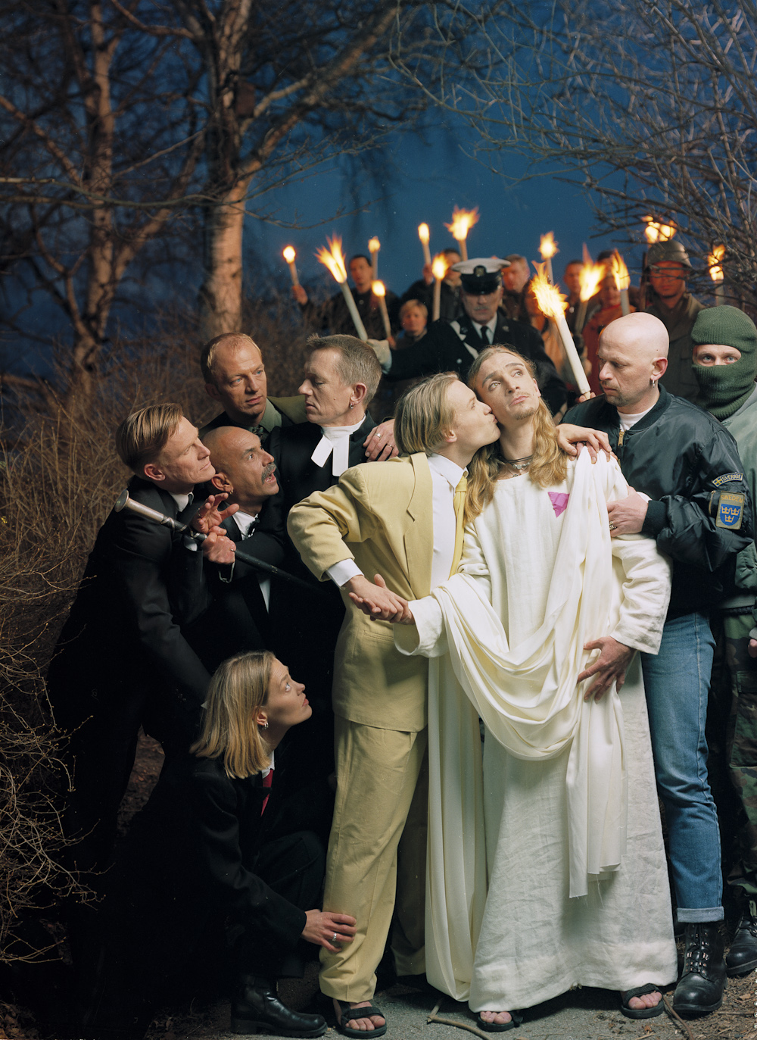

Slide 14
